Slide 1
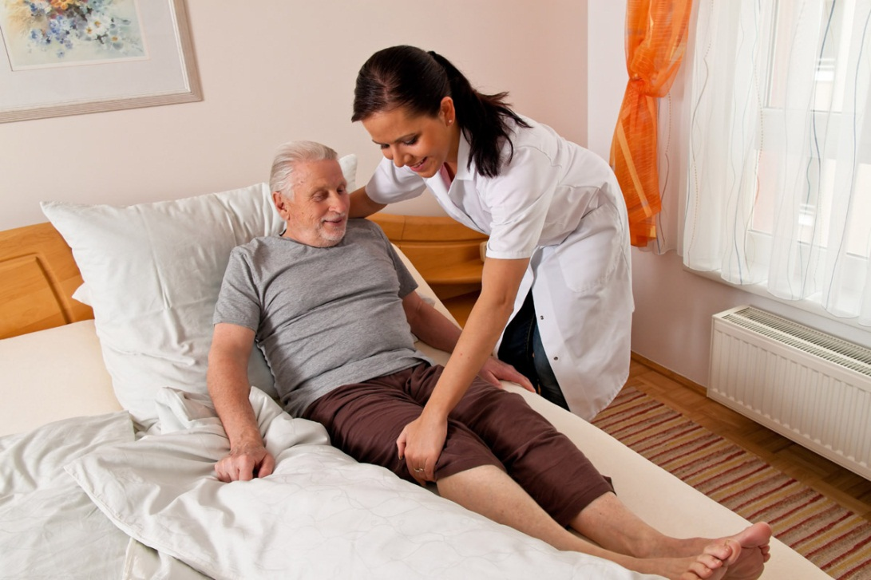
Аркадакский филиал
государственного автономного профессионального образовательного учреждения Саратовской области
«Саратовский областной базовый медицинский колледж»
Уход за тяжелобольным пациентом
Выполнила
преподаватель
Субботина И.А.
Аркадак, 2023

Slide 2
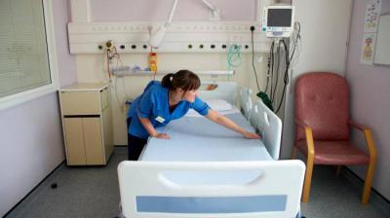
План
1.Смена нательного белья.
2.Смена постельного белья.
3.Положение пациента в постели.
4.Профилактика пролежней.
5.Список использованной литературы.

Slide 3

Смена нательного и постельного белья.
Цель: Соблюдение личной гигиены пациента; создание постельного комфорта; профилактика пролежней и опрелостей.
Показания: После санитарной обработки пациента и у тяжелобольных по мере загрязнения.
Противопоказания: Нет
Оснащение:
- Наволочки (2 штуки).
- Простынь.
- Пододеяльник.
- Клеенка.
- Подкладная (пеленка).
- Полотенце.
- Рубашка.
- Мешок для грязного белья.
- Перчатки.

Slide 4
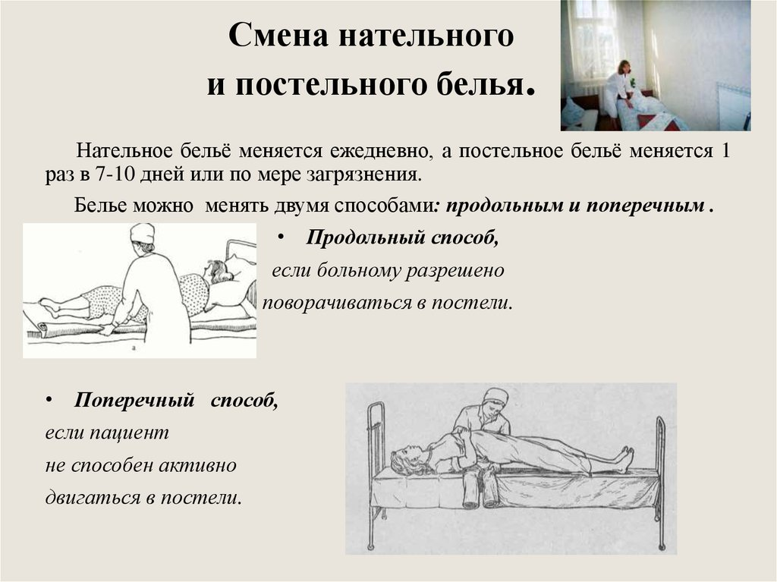

Slide 5
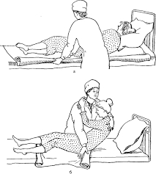
Смена постельного белья
Продольный способ смены постельного белья тяжелобольному
1. Чистую простыню скатывают валиком по длине на 2/3.
2. Убирают одеяло, осторожно приподнимают голову пациента и убирают подушки.
3. Поворачивают пациента на бок от себя.
4. На освободившейся половине постели скатывают грязную простыню валиком к середине кровати (под пациента).
5. На освободившуюся часть кровати раскатывают подготовленную чистую простыню валиком к пациенту.
6. Поворачивают пациента на другой бок лицом к себе.
7. Убирают грязную простыню с освободившейся части кровати, расправляют чистую, натягивают и заправляют со всех сторон под матрас.
8. Укладывают пациента на спину, подкладывают подушки в чистых наволочках.
9. Сменяют пододеяльник, укрывают пациента одеялом.

Slide 6
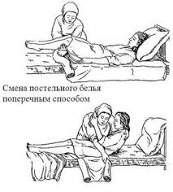
Смена постельного белья
Поперечный способ смены постельного белья тяжелобольному
1. Простыню скатывают валиком по ширине на 2/3.
2. Просят санитарку приподнять пациента, поддерживая его за спину и плечи.
3. Убирают подушки, скатывают валиком грязную простыню к спине П
4. Чистую простыню раскатывают валиком к спине пациента.
5. Подкладывают подушки в чистых наволочках, опускают пациента на подушки.
6. Просят санитарку приподнять пациента в области таза.
7. Скатывают грязную простыню с освободившейся части кровати и раскатывают чистую, кладут пациента.
8. Просят санитарку приподнять ноги пациента.
9. Убирают с кровати грязную простыню, раскатывают до кон­ца чистую.
10. Чистую простыню со всех сторон подворачивают под матрац.
11. Меняют пододеяльник, укрывают пациента.

Slide 7
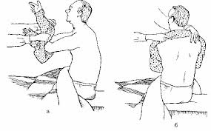
Смена нательного белья
Последовательность действий:
- Информируйте пациента о предстоящей манипуляции и ходе ее выполнения.
- Приподнимите верхнюю половину туловища пациента.
- Скатайте грязную рубашку до затылка и снимите ее через голову.
- Освободите руки пациента.
- Положите грязную рубашку в мешок.
- Наденьте рукава чистой рубашки.
- Перекиньте ее через голову.
- Расправьте ее на пациенте.

Slide 8
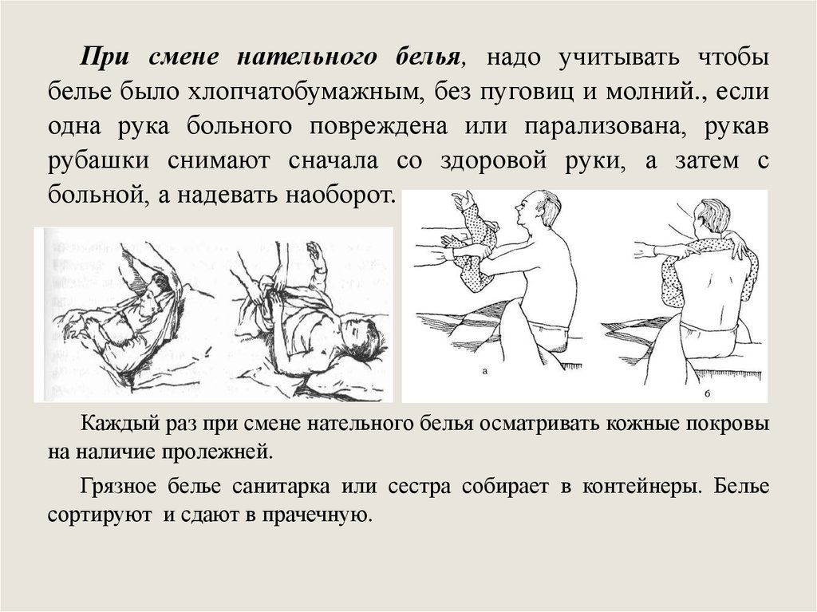

Slide 9
Положение пациента в постели
Правильное положение пациента в постели не только улучшает его самочувствие, но при некоторых заболеваниях предупреждает необратимые изменения, приводящие его к инвалидности. Когда человек неподвижен частично или полностью, он не может самостоятельно занять удобное и необходимое положение. Более того, положение неподвижного человека надо менять каждые 2 ч.

Slide 10
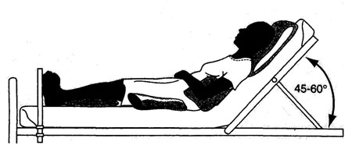
ПОЛОЖЕНИЕ ФАУЛЕРА
Положение Фаулера можно назвать положением полулежа и полусидя. Пациента укладывают в положение Фаулера в следующей последовательности:
приводят кровать пациента в горизонтальное положение;
2) поднимают изголовье кровати под углом 45 — 60о (в таком положении пациент чувствует себя комфортнее, ему легче дышать и общаться с окружающими);
3) кладут голову пациента на матрац или низкую подушку, чтобы предупредить сгибательную контрактуру шейных мышц;

Slide 11
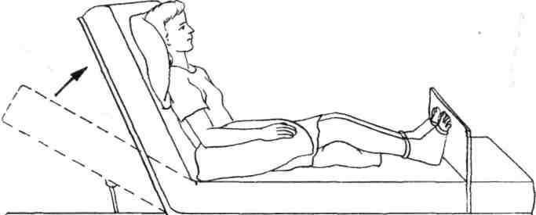
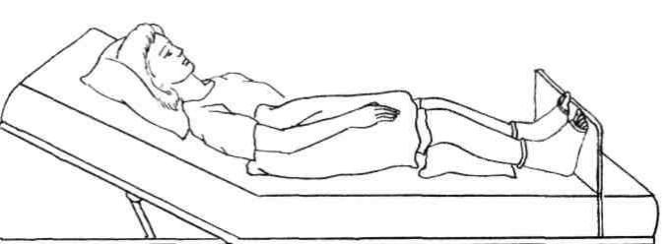
4) если пациент не в состоянии самостоятельно двигать руками, под них подкладывают подушки для предупреждения вывиха плеча вследствие растяжения капсулы плечевого сустава под воздействием направленной вниз силы тяжести руки и предупреждения сгибательной контрактуры мышц верхней конечности;
5) под поясницу пациенту кладут подушку с целью уменьшения нагрузки на поясничный отдел позвоночника;
6) под бедро пациента подкладывают небольшую подушку или валик (для предупреждения персразгибания в коленном суставе и сдавливания подколенной артерии под действием силы тяжести);
7) под нижнюю треть голени пациента подкладывают небольшую подушку с целью предупреждения длительного давления матраса на пятки;
8) ставят упор для стоп под углом 90о, чтобы поддержать их тыльное сгибание и предупредить «провисание».

Slide 12
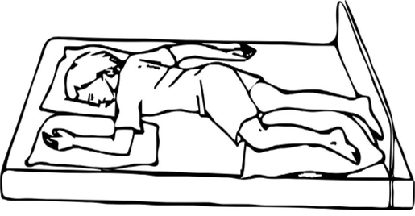
ПОЛОЖЕНИЕ СИМСА
Укладывание пациента в положение Симса является промежуточным между положениями лежа на животе и лежа на боку. Манипуляция осуществляется в следующей последовательности:
опускают изголовье кровати в горизонтальное положение;
2) кладут пациента на спину;
3) переводят пациента в положение лежа на боку и частично лежа на животе (на постели находится лишь часть живота пациента);
4) кладут подушку под голову пациента для предотвращения чрезмерного сгибания шеи;

Slide 13
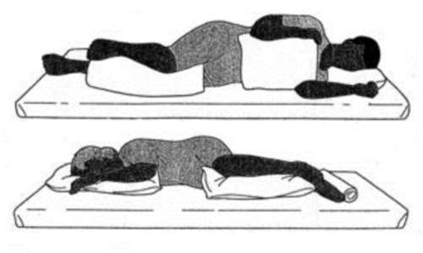
5) медицинская сестра подкладывает подушку под верхнюю руку, согнутую в локтевом и плечевом суставе под углом 90о; нижнюю руку кладут на постель, не сгибая, для сохранения правильной биомеханики тела;
6) кладут полушку под согнутую верхнюю ногу так, чтобы нижняя голень оказалась на уровне нижней трети бедра, для предотвращения поворота бедра внутрь, предупреждения переразгибания конечностей, профилактики пролежней в области коленных суставов и лодыжек;
7) делают упор для стоп под углом 90° для обеспечения правильного тыльного сгибания стоп и предотвращения их «провисания».

Slide 14
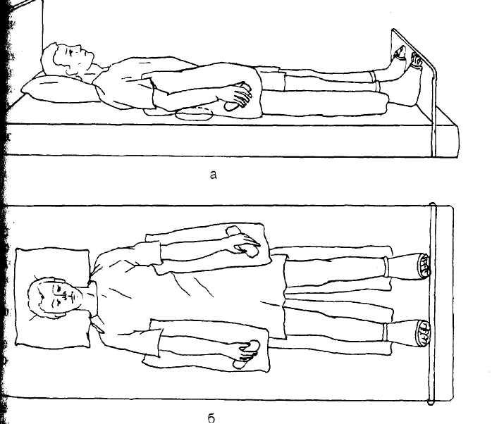
Положение на спине
1.Подойдите к подопечному со спины.
2.Положите ладонь на тазовую часть больного, а локоть этой же руки ближе к коленной части.
3.Другой рукой придерживайте плечо пациента.
4.На счет «раз-два-три» разверните подопечного за бедро на спину

Slide 15
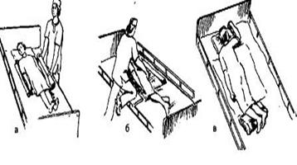
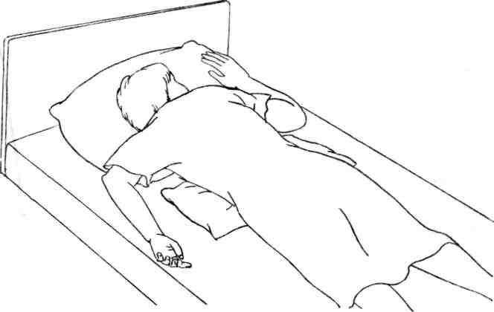
ПОЛОЖЕНИЕ НА ЖИВОТЕ
1.Уберите подушку из-под головы больного.
2.Разогните нижнюю руку больного в локте и прижмите ее к туловищу по всей длине, подложив кисть под бедро.
3.Возьмите пациента за бедро (ближе к колену) и за плечо.
4.Уверенным движением «перевалите» подопечного через его руку на живот.
5.Уложите его по центру кровати: подведите одну свою руку ладонью вверх под талию больного;вторую руку просуньте под ягодицами пациента в области бедер и зафиксируйте ладонь в области тазобедренного сустава;выдвиньте подопечного, как на саночках, вперед на себя так, чтобы он оказался в центре кровати.

Slide 16
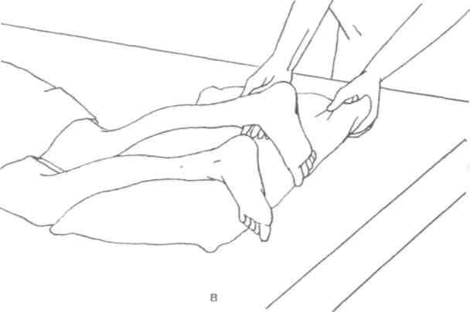
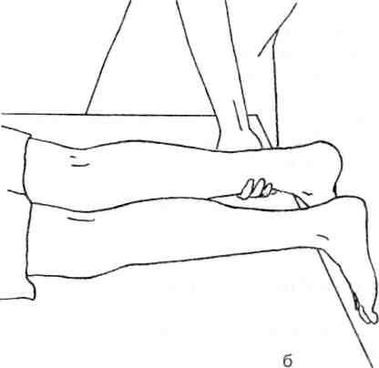
6.Поверните голову пациента на бок и положите под неё низкую подушку.
7.Чтобы уменьшить напряжение в области поясницы или давление на грудь (у женщин), подложите небольшую подушку под живот, чуть ниже уровня диафрагмы.
8.Согнув в локтях руки больного, поднимите их так, чтобы кисти располагались рядом с головой.
9.Чтобы стопы не выворачивались наружу, подложите под голени и голеностопные суставы подушку.
Положение головы и рук
Правильное положение ног
Неправильное положение ног

Slide 17
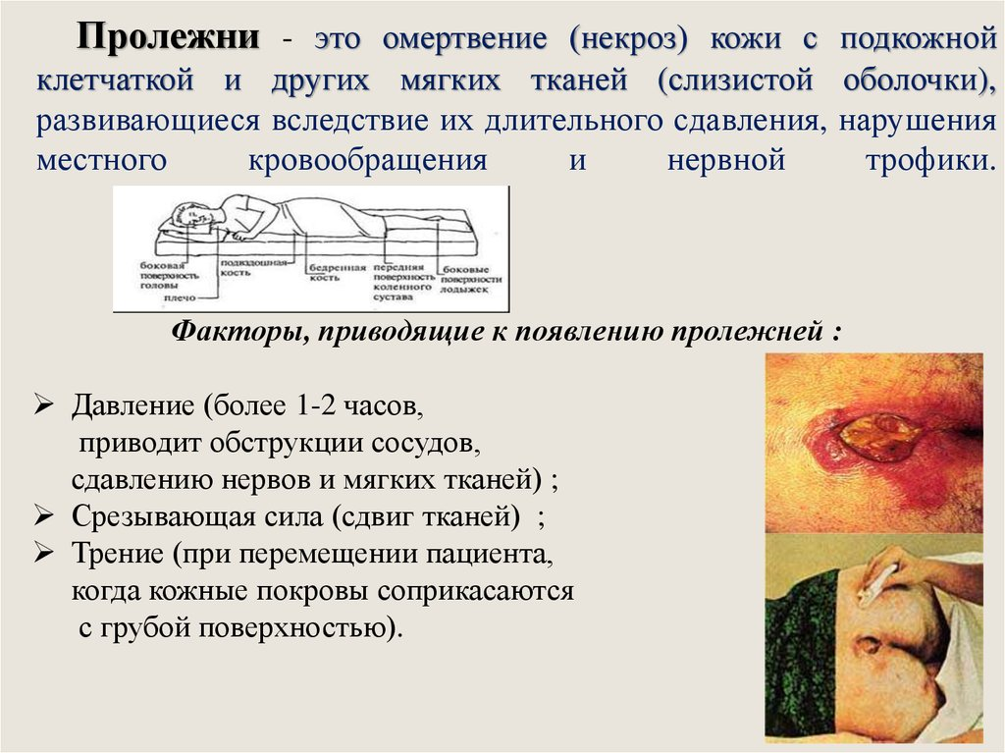

Slide 18
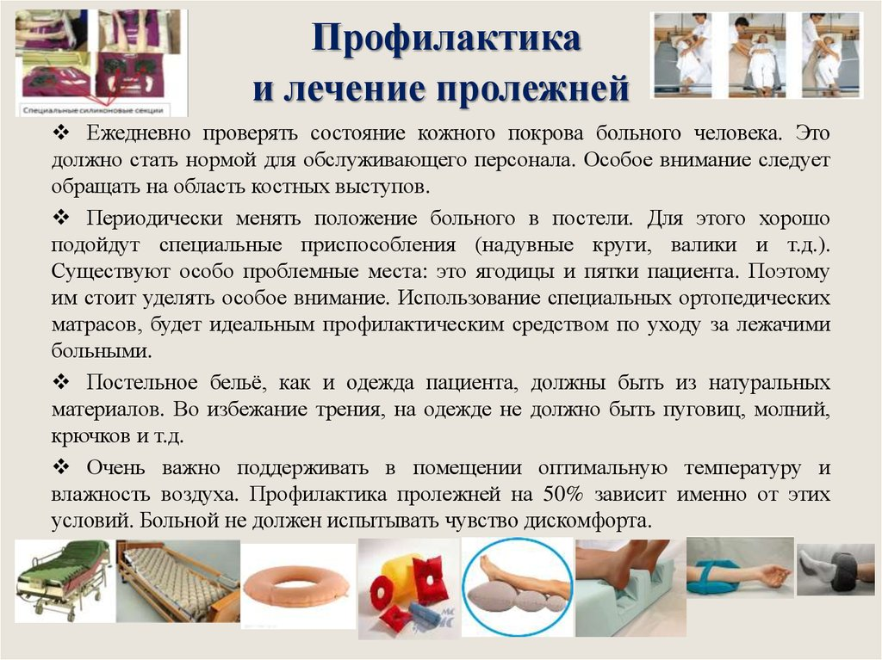

Slide 19
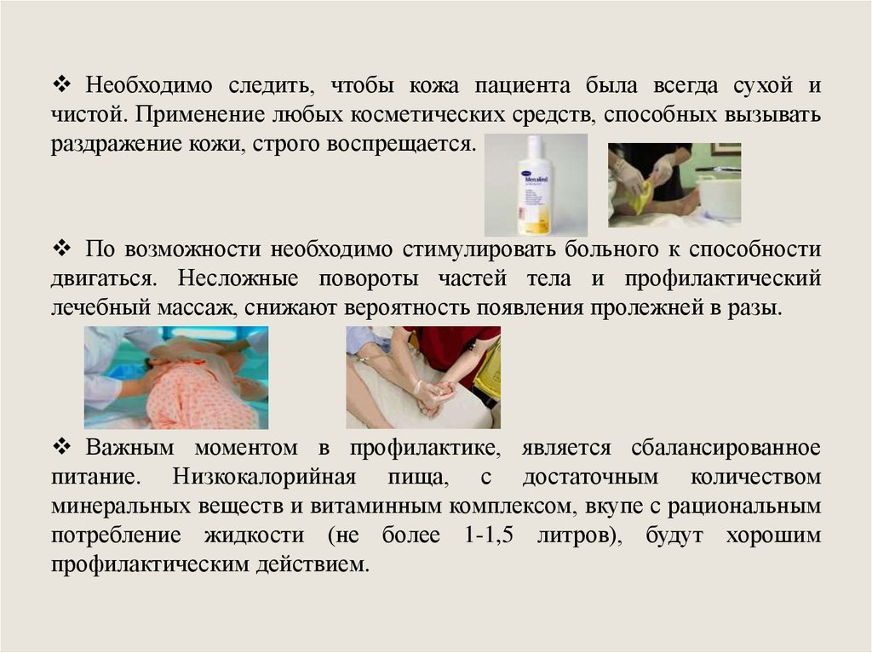

Slide 20
Список использованной литературы
1. Двойников С.И., АббясовИ.Х. Сестринское дело: Учебник. - М.: Дрофа, 2014г.
2. Мухина С.А. ТарновскаяИ.И. Теоретические основы сестринского дела: Учебник - М.: ГЭОТАР - Медиа, 2014г.
Мухина С.А., Тарновская И.И. Практическое руководство к предмету «Основы сестринского дела». - М.: ГЭОТАР - Медиа, 2015.
4. Сестринское дело и манипуляционная техника: учебник/И.В.Яромич. - 3-е изд. -Минск, 2019.
5. https://studfiles.net/preview/1715439/page:6/
6. https://studopedia.ru/11_66861_prigotovlenie-i-podacha-grelki-bolnomu.html
7. https://studopedia.ru/11_66862_prigotovlenie-i-podacha-puzirya-so-ldom-bolnomu.html

